Slide 1
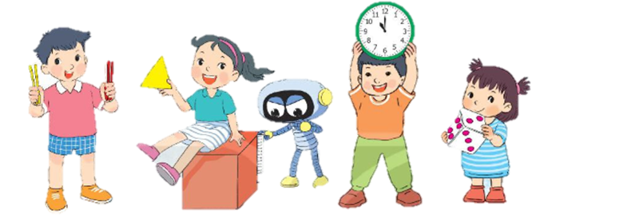
ÔN TẬP HỌC KÌ 1
Chủ đề 5
Bài 17
ÔN TẬP CÁC SỐ TRONG PHẠM VI 10
Sách Toán_trang 102

Slide 2
(Tiết 1)

Slide 3
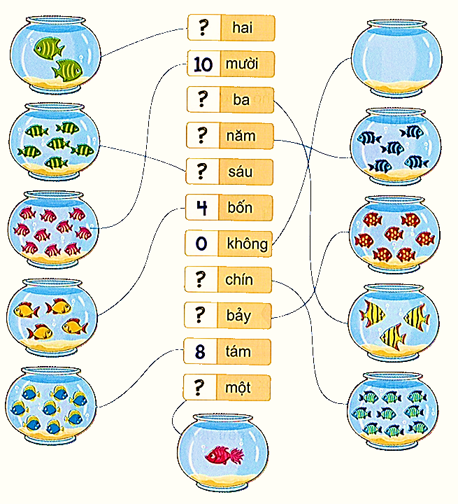
1
2
Số?
3
5
6
4
9
7
1

Slide 4
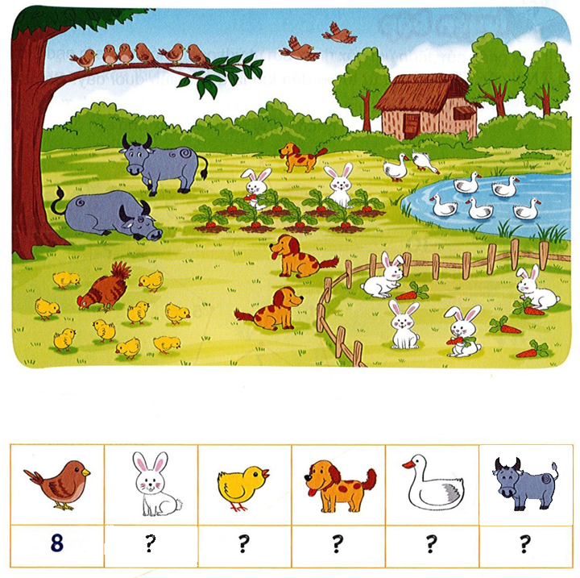
2
a) Số?
6
9
3
7
2
b) Trong các con vật: con thỏ, con chó, con trâu, số con vật nào ít nhất?

Slide 5
3
>; <; = ?
a)
b)
c)
6 8
9 9 - 1
10 8 + 2
<
?
>
?
?
=
d)
e)
g)
4 + 3 7
5 + 1 8
3 + 0 2
=
?
<
?
?
>

